Slide 1

Môn: TIẾNG VIỆT LỚP 1
Bài 69: ươi ươu (Tiết 1)
GV: Nguyễn Diệu Hương
Lớp: 1A5
Trường: Tiểu học Hưng Đạo

Slide 2


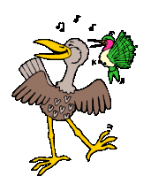
Khởi động ngày mới nào!
Hãy giúp các con vật đáng yêu dưới đáy đại dương nhé!!

Slide 3





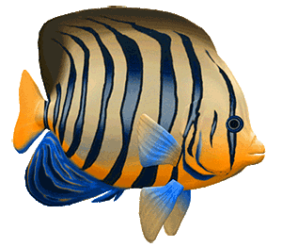
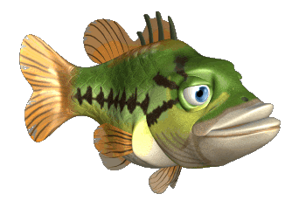

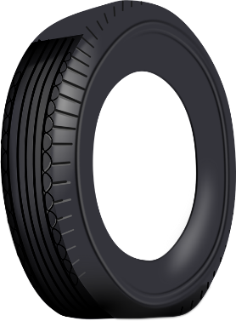


DỌN SẠCH
ĐẠI DƯƠNG

Slide 4

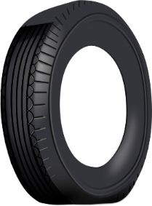
c……chỉ
a. uôn
b. uôt

Slide 5
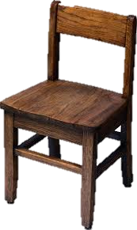
Quả ch……..
a. uôn
b. uông

Slide 6
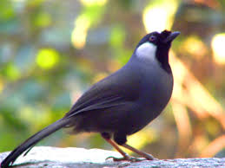
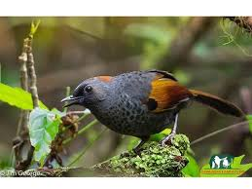
Đây là một loài chim biết bắt chước tiếng người đó là lòai chim nào ngoài loài chim Yến phụng?
Chim khướu

Slide 7
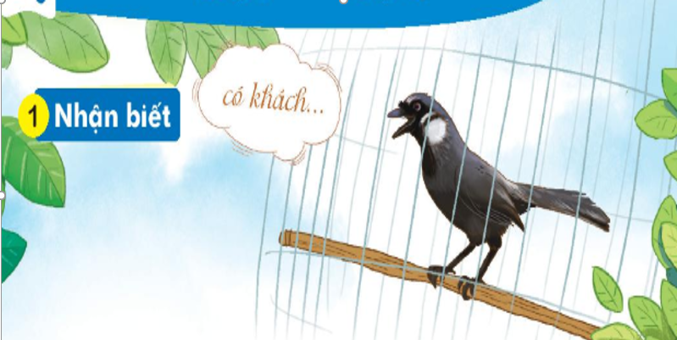


Có khách
Nhận biết
Con khướu biết bắt chước tiếng người.

Slide 8
Bài 69
ươi ươu

Slide 9
2
Đọc
ươi ươu
ng
ươi
người

Slide 10
2
Đọc
ươi ươu
ng
ươi
người
bưởi cười lưới mười
bướu hươu khướu rượu

Slide 11
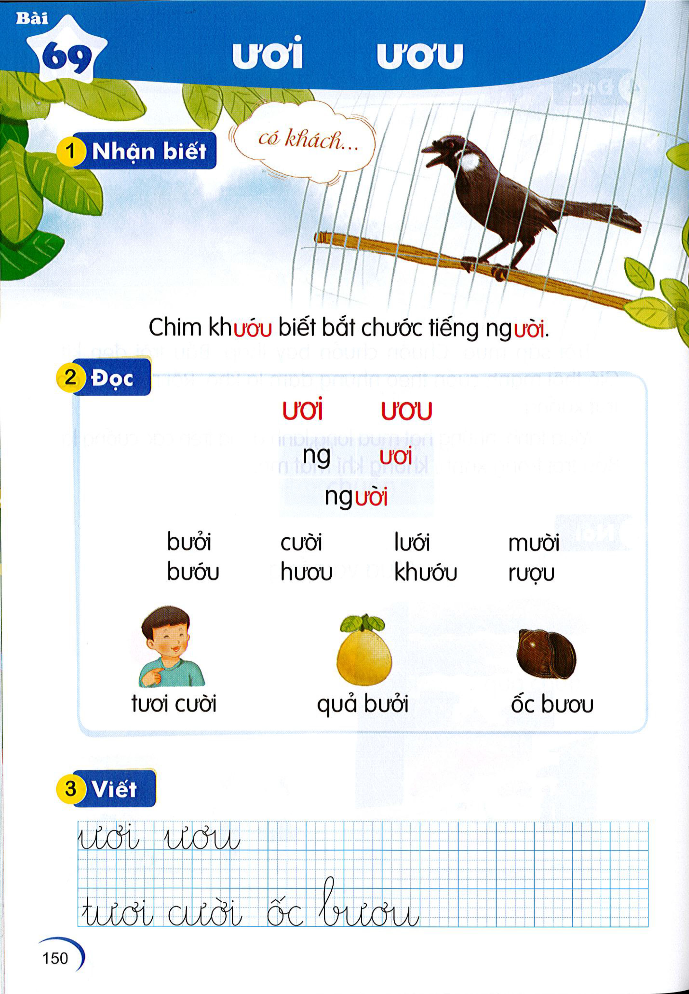
2
Đọc
Nối tranh với các từ sau
ốc bươu
tươi cười
quả bưởi

Slide 12

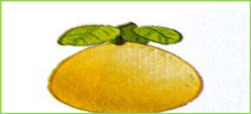

2
Đọc
ươi ươu
ng
ươi
người
bưởi cười lưới mười
bướu hươu khướu rượu
tươi cười
quả bưởi
ốc bươu

Slide 13

Hướng dẫn viết bảng
3

Slide 14
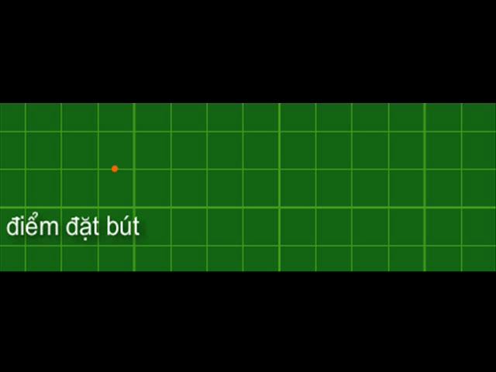
Hướng dẫn viết bảng
3

Slide 15







